Slide 1
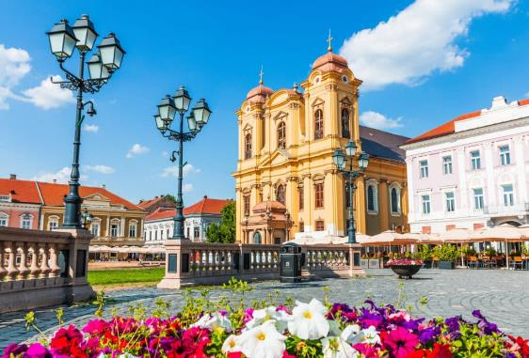
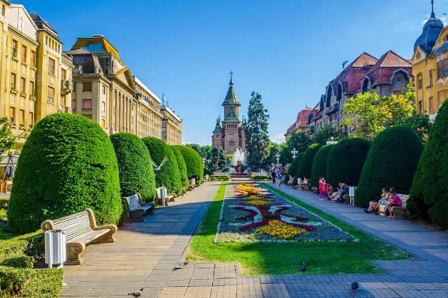
Timișoara Planul de Acțiuni pentru un Oraș Verde
Prezentarea rezultatelor finale
Octombrie 2024

Slide 2
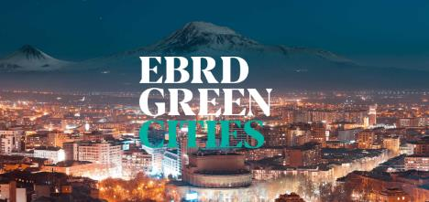
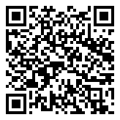
Timișoara Plan de Acțiuni pentru un Oraș Verde
Planul de acțiuni pentru un oraș verde (PAOV) este un document strategic, care relevă o perspectivă diferită și nouă asupra direcției de dezvoltare urbană pe care Timișoara o va urma în următorii 5-15 ani.
Procesul de elaborare a PAOV a urmat metodologia BERD, care începe cu o evaluare cuprinzătoare a stării mediului urban și examinează presiunile asupra mediului care provin din șapte sectoare: transport, energie, clădiri, industrie, apă și apă uzată, deșeuri și utilizarea terenurilor.
Proiectul a fost inițiat în luna Iunie 2022 și a fost aprobat de către Consiliul Local al Municipiului prin Hotărârea nr. 236 din data de 18 Iunie 2024.

Slide 5
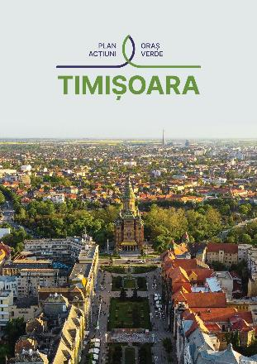
Timișoara Plan de Acțiuni pentru un Oraș Verde
În total, în PAOV sunt incluse 34 de acțiuni pe termen scurt (5 ani).
17 acțiuni necesită investiții
7 acțiuni prevăd măsuri de politici publice
10 acțiuni au ambiția de a declanșa atât investiții, cât și schimbări de politici publice.
Reducerea totală anuală a emisiilor de GES ca urmare a punerii în aplicare a acțiunilor pe termen scurt menționate mai sus este estimată la 240.000 t CO₂ echivalent.
Pe lângă evidențierea provocărilor cheie și detalierea acțiunilor pe termen scurt (pentru următorii 5 ani), planul indică, de asemenea, acțiunile necesare pe termen lung (până la 15 ani) pentru atingerea obiectivelor strategice și a viziunii PAOV.

Slide 6
Timișoara Plan de Acțiuni pentru un Oraș Verde
Repartiția pe sectoare a bugetului total estimat al investițiilor pentru acțiunile cuprinse în PAOV
Necesarul total de investiții definite în PAOV pentru perioada 2024 - 2028 este estimat la aproape 782 de milioane EUR.

Slide 7
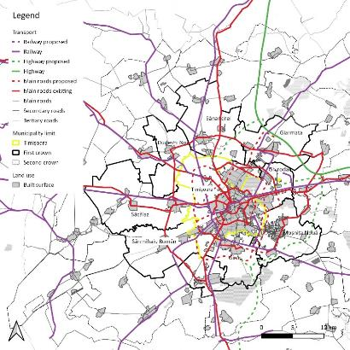
Timișoara Plan de Acțiuni pentru un Oraș Verde
Acțiunile dezvoltate pentru sectorul Transport vizează:
O politică coerentă de mobilitate aplicabilă la nivel urban și metropolitan
Decongestionarea și fluidizarea traficului în oraș, inclusiv zona metropolitană
Îmbunătățiri în infrastructura de transport public
Benzi dedicate pentru biciclete și microvehicule electrice, separate de drumul propriu-zis și de trotuarele pietonale
Creșterea siguranței pentru toți participanții la trafic
Creșterea gradului de satisfacție a cetățenilor datorită reducerii congestiilor de trafic
Harta rețelei de transport existente și propuse

Slide 8
Timișoara Plan de Acțiuni pentru un Oraș Verde
Sector |  | Titlul acțiunii | CAPEX [EUR]
Transport | 1 | Transformarea inelelor 1 și 2 din interiorul orașului în coridoare de transport smart-multimodale | 53.000.000
 | 2 | Actualizarea Planului de Mobilitate Urbană Durabilă (PMUD) și consolidarea instituțiilor | 500.000
 | 3 | Extinderea și modernizarea infrastructurii de ciclism în Timișoara | 12.700.000
 | 4 | Crearea unor coridoare coerente de transport public | 178.300.000
 | 5 | Extinderea și îmbunătățirea zonelor pietonale | 8.230.000
 | 6 | Modernizarea inelului 4 și rezolvarea conflictelor cu drumurile radiale | 80.000.000

Slide 9
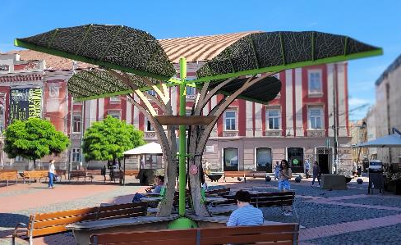
Timișoara Plan de Acțiuni pentru un Oraș Verde
Acțiunile dezvoltate pentru sectorul Energie vizează:
Creșterea producției locale de energie din surse regenerabile și utilizarea centralizată a surselor regenerabile de energie
Sprijinirea cetățenilor pentru tranziția energetică
Creșterea confortului utilizatorilor și performanței a sistemului de termoficare și a numărului de conexiuni
Creșterea performanței energetice și a calității a sistemului de iluminat public
Reducerea costurilor de energie, întreținere și operare și îmbunătățirea rezilienței rețelei și a infrastructurii
Contribuția la securitatea energetică, atât la nivel național cât și la nivel local

Slide 10
Timișoara Plan de Acțiuni pentru un Oraș Verde
Sector |  | Titlul acțiunii | CAPEX [EUR]
Energie | 7 | Program de iluminat public inteligent și eficient, la scară largă | 8.250.000
 | 8 | Reabilitarea și modernizarea rețelei de termoficare | 80,000,000
 | 9 | Cogenerare flexibilă, de înaltă eficiență și pregătită pentru hidrogen | 69,500,000
 | 10 | Program aprofundat de conștientizare privind eficiența energetică | 250,000
 | 11 | Instalarea de stații de încărcare a vehiculelor electrice, facilitate prin modernizarea smart a rețelei de electricitate | 8,425,000

Slide 11
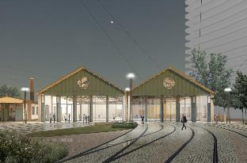
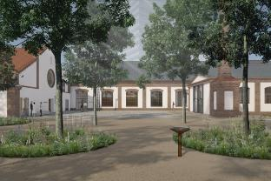
Timișoara Plan de Acțiuni pentru un Oraș Verde
Acțiunile dezvoltate pentru sectorul Clădiri vizează:
Creșterea capacității de absorbție și implementare a proiectelor de anvergură
Îmbunătățirea confortului rezidenților, eficienței energetice și reducerea facturilor la energie
Creșterea ratei de reabilitare a clădirilor, utilizarea eficientă a resurselor și îmbunătățirea esteticii spațiului public și a clădirilor
Prelungirea duratei de viață a clădirilor, creșterea valorii activelor și a sănătății publice
Gestionarea în condiții de siguranță a deșeurilor rezultate din renovări și construcții
Îmbunătățirea accesului în clădirile publice pentru persoanele vulnerabile

Slide 12
Timișoara Plan de Acțiuni pentru un Oraș Verde
Sector |  | Titlul acțiunii | CAPEX [EUR]
Clădiri | 12 | Îmbunătățirea ghișeului unic pentru modernizarea clădirilor v2.0., inclusiv introducerea unui mecanism de finanțare locală pentru măsuri de EE și ER | 450,000
 | 13 | Implementarea reabilitării energetice aprofundate a blocurilor de locuințe | 75,000,000
 | 14 | Punerea în aplicare a programului de EE și a programului RES la scară mică pentru clădiri publice non-istorice | 15,615,000
 | 15 | Punerea în aplicare a unor proiecte pilot pentru „New European Bauhaus” și clădiri nZEB | 35,050,000
 | 16 | Crearea de comunități de energie regenerabilă pentru a reduce sărăcia energetică | 360,000
 | 17 | Program de pompe de căldură și de sisteme de încălzire solară pentru clădirile rezidențiale din zonele care nu sunt racordabile la sistemul de termoficare | 3,550,000

Slide 13
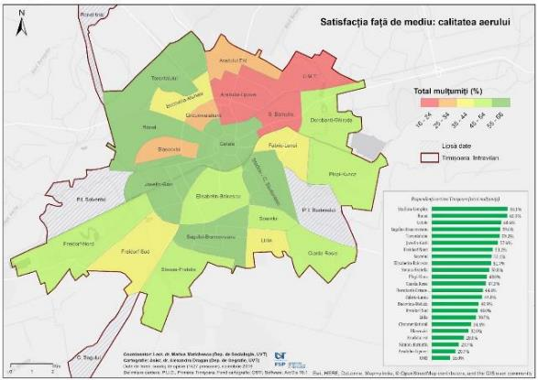
Timișoara Plan de Acțiuni pentru un Oraș Verde
Acțiunile dezvoltate pentru sectorul Industrie vizează:
Reducerea transportului de tranzit legat de mărfuri
Reducerea amprentei ecologice a dezvoltării Timișoarei
Eficiența îmbunătățită a resurselor
Crearea de oportunități de afaceri locale sustenabile
Crearea de locuri de muncă ecologice
Măsuri pentru asigurarea protecției locuințelor din zonele industriale ale orașului
Percepția populației cu privire la calitatea aerului, Planul de Calitate a Aerului

Slide 14
Timișoara Plan de Acțiuni pentru un Oraș Verde
Sector |  | Titlul acțiunii | CAPEX [EUR]
Industrie | 18 | Dezvoltarea de centre logistice pentru a optimiza fluxurile de marfă și de trafic în oraș și în jurul acestuia | 2.210.000
 | 19 | Crearea și funcționarea unei platforme pentru parteneriate în domeniul inovării urbane ecologice | 700.000
 | 20 | Îmbunătățirea rețelei de monitorizare a calității aerului, în special în apropierea zonelor industriale | 300.000

Slide 15
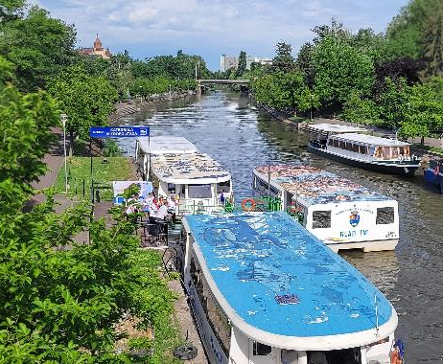
Timișoara Plan de Acțiuni pentru un Oraș Verde
Acțiunile dezvoltate pentru sectorul Apă vizează:
Utilizarea durabilă a resurselor de apă
Prevenirea poluării datorită reducerii pierderilor de ape uzate în sursele de apă de suprafață și subterane
Reducerea apariției și severității inundațiilor
Scăderea presiunii asupra sistemului de apă uzată din cauza cantităților de apă de ploaie și a rezervei de apă în perioadele de secetă prin sisteme de colectare și reutilizare a apei de ploaie
Reutilizarea apei de ploaie colectate pentru irigații în perioadele de secetă
Creșterea rezilenței Timișoarei la schimbări climatice

Slide 16
Timișoara Plan de Acțiuni pentru un Oraș Verde
Sector |  | Titlul acțiunii | CAPEX [EUR]
Apă | 21 | Continuarea lucrărilor de reabilitare și întreținere a rețelei de apă potabilă și canalizare cu accent pe zona metropolitană | 36.500.000
 | 22 | Circularitatea apei | 31.950.000
 | 23 | Integrarea soluțiilor de tip „sponge city” în planificarea la nivelul întregului oraș pentru reziliența climatică și protecția împotriva inundațiilor | 10.270.000

Slide 17
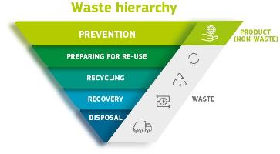
Timișoara Plan de Acțiuni pentru un Oraș Verde
Acțiunile dezvoltate pentru sectorul Deșeuri vizează:
Creșterea eficienței resurselor și a ratelor de reciclare și reducerea cantității de deșeuri municipale depozitate
Implicarea sporită a cetățenilor în reciclare, stimulată de rezultate vizibile
Costuri reduse ale serviciilor, simbioză industrială și crearea de locuri de muncă
Introducerea colectării separate a deșeurilor biodegradabile la nivelul întregului oraș
Introducerea unui sistem adecvat de gestionare a deșeurilor din construcții, incluzând reducerea depozitării ilegale a deșeurilor din construcții și demolări
Durata de viață extinsă a depozitului de deșeuri
Compoziția Deșeului Municipal în zona
extinsă a Timișoarei, 2020

Slide 18
Timișoara Plan de Acțiuni pentru un Oraș Verde
Sector |  | Titlul acțiunii | CAPEX [EUR]
Deșeuri | 24 | Pilotarea sistemelor „plătești pentru cât arunci” | 53,000,000
 | 25 | Studiu de fezabilitate pentru instituirea unui sistem de gestionare a deșeurilor biologice | 500,000
 | 26 | Dezvoltarea sistemului de compostare a deșeurilor verzi în Timișoara | 12,700,000
 | 27 | Înființarea unei instalații de digestie anaerobă | 178,300,000
 | 28 | Înființarea unei instalații de reciclare a deșeurilor din construcții și demolări | 8,230,000
 | 29 | Stimularea circularității în regiune prin atragerea companiilor de reciclare | 80,000,000

Slide 19
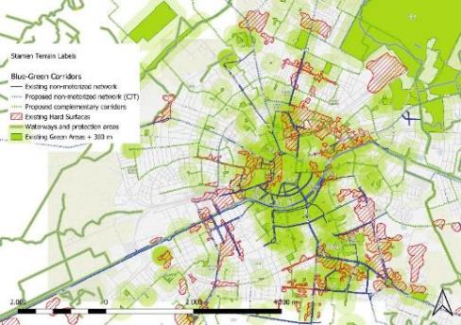
Timișoara Plan de Acțiuni pentru un Oraș Verde
Acțiunile dezvoltate pentru sectorul Utilizare terenurilor vizează:
O strategie metropolitană privind spațiile verzi, inclusiv planuri de gestionare
Creșterea spațiului verde public și a biodiversității, proiecte noi de conectivitate verde
Reducerea temperaturii și extinderii insulelor de căldură
Coridoare ecologice pentru conectarea zonelor de agrement cu oraș prin mijloace de transport alternative
Îmbunătățirea biodiversității și a rezilienței la schimbările climatice prin soluții bazate pe natură
Îmbunătățirea calității aerului, apelor și solului, și creștera sănătății și a bunăstării generale a locuitorilor
Reducerea emisiilor de gaze cu efect de seră și sechestrarea carbonului în tot orașul
Zone verzi și coridoare nemotorizate existente,
împreună cu o propunere de extindere a rețelei

Slide 20
Timișoara Plan de Acțiuni pentru un Oraș Verde
Sector |  | Titlul acțiunii | CAPEX [EUR]
Utilizarea terenurilor | 30 | Transformarea suprafețelor pavate în zone verzi pentru îmbunătățirea managementului apei pluviale | 8,250,000
 | 31 | Crearea de spații urbane verzi pentru a aborda efectul de insulă termică urbană | 80,000,000
 | 32 | Integrarea infrastructurii verzi și sociale în noile dezvoltări și în zona metropolitană | 69,500,000
 | 33 | Implementarea infrastructurii albastru-verde pentru conectarea comunei Mosnița Nouă cu Pădurea Verde | 250,000
 | 34 | Elaborarea noii strategii metropolitane pentru spații verzi | 8,425,000

Slide 21
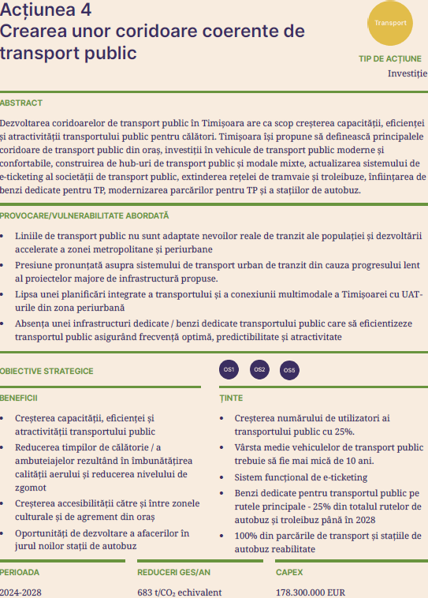
Conținutul acțiunilor din PAOV

Slide 22
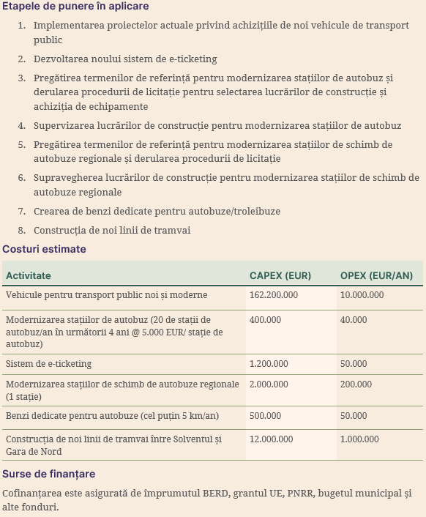
Conținutul acțiunilor din PAOV

Slide 23
PAȘII URMĂTORI
Timișoara Plan de Acțiuni pentru un Oraș Verde
Finalizare PAOV
Implementarea acțiunilor din PAOV
Monitorizarea și evaluarea acțiunilor implementate și în curs de implementare
Timișoara oraș mai sustenabil și mai verde

Slide 24
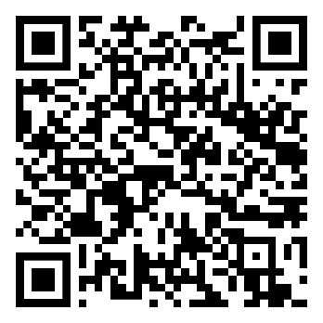
Vă dorim mult succes în implementarea tuturor proiectelor!
Accesați PAOV aici:
Timișoara Green City Action Plan

